Slide 1


2° ECO
Asignación de Puestos
EJERCICIO EVALUADO
 | Puente 1 | Puente 2 | Puente 3 | Puente 4 | Puente 5
ODG | ACEVEDO | CABEZAS | JACHURA | MEZA | SILVA
Timonel | AGUILERA | CHAMBAS | JEREZ | PIZARRO | URTULLA
Radarista | BRANTE | CONTRERAS | MEDINA | SEPULVEDA | VALENZUELA
Navegante
Ayte. ODG

Slide 2
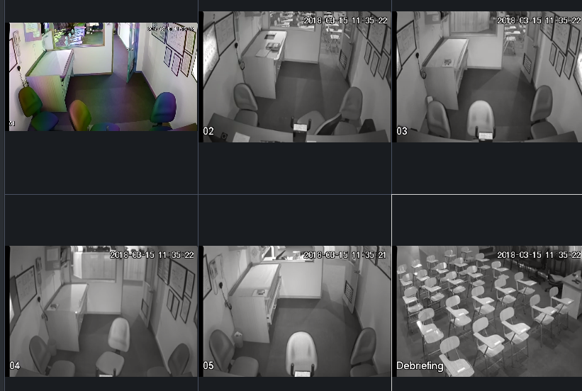

Reglas del Simulador
Verificar tablero; programación puede cambiar.
Al ingresar, lavado de manos y zapatos!!!
A la llamada, Cadetes sentados en su puesto.
No colaciones!!!
Temperatura no superior a 18°C.
No Garabatos; todo está siendo visto y escuchado!!!
No manos en los bolsillos!!!
Juego de Roles.
Normas OMI para instructores.
Al término, puentes trincados y cartas borradas.
CN Gonzalo Espinosa Doggenweiler
ged@vtr.net +56993192942

Slide 3
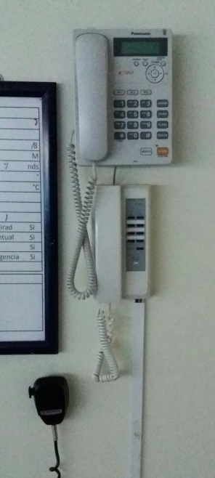
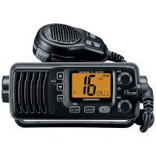
Teléfono:
106 para comunicarse con Comandante
Citófono:
6 para comunicarse con Máquina, Servomotor, Castillo, Cocina
Equipo VHF Marítimo:
Para establecer comunicaciones entre buques con la sala de control.
1MC:
para informaciones internas del buque

